Slide 1
Cấp cứu trong chuyên khoa tâm thần
tHs phạm thị minh châu
Bộ môn tâm thần – đại học y dược tp.hcm

Slide 2
MỤC TIÊU
Xác định các tình trạng cấp cứu thuộc chuyên khoa tâm thần thường gặp: tự tử, kích động, các rối loạn tâm thần do sử dụng rượu
Đánh giá mức độ trầm trọng của tình trạng cần cấp cứu thông qua ghi nhận thông tin, khám lâm sàng và cận lâm sàng nếu cần thiết
Đưa ra các kế hoạch xử trí ban đầu tương ứng cho bệnh nhân dựa trên nguyên tắc xử trí ban đầu và phác đồ điều trị

Slide 3
ĐẠI CƯƠNG
các cấp cứu tâm thần, có thể do các rối loạn tâm thần mới mắc, sự trầm trọng của bệnh đang có sẵn, cũng có thể là rối loạn mới xuất hiện đi kèm với tình trạng bệnh đã có trước đó.
có thể gây hậu quả nghiêm trọng cần xử trí khẩn cấp
Các xử trí khẩn cấp trong chuyên khoa tâm thần hướng tới mục đích đảm bảo an toàn cho bệnh nhân, ngăn ngừa các tổn thương và hướng tới điều trị tối ưu trong tương lai

Slide 4
Đại cương
Các xử trí khẩn cấp trong chuyên khoa tâm thần hướng tới mục đích đảm bảo an toàn cho bệnh nhân, ngăn ngừa các tổn thương và hướng tới điều trị tối ưu trong tương lai
Cần phải thăm khám bệnh nhân kỹ lưỡng
Có nhiều guideline hướng dẫn xách xử trí các cấp cứu tâm thần

Slide 5
Nguyên tắc tiếp cận chung
Đảm bảo, phục hồi chức năng sống cho bệnh nhân
Đánh giá tình trạng vấn đề: đánh giá toàn diện
Thông báo và nhận đươc đồng thuận từ thân nhân bệnh nhân về tình trạng bệnh và hướng xử trí cho bệnh nhân
Chú ý vấn đề an toàn trong điều trị

Slide 6
Nguyên tắc xử trí ban đầu
Xác định vấn đề cấp cứu thuộc chuyên khoa tâm thần
Giảm thiểu tối đa đến loại bỏ yếu tố nguy cơ, đảm bảo an toàn cho bệnh nhân
Điều trị tích cực nhằm cải thiện đến phục hồi bằng nhiều cách tiếp cận phù hợp với tình trạng của bệnh nhân
Áp dụng điều trị theo guideline : linh động

Slide 7
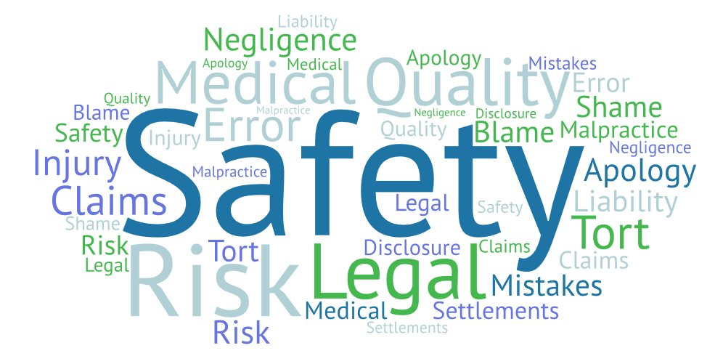
AN TOÀN TRONG ĐIỀU TRỊ

Slide 8
TRÂN TRỌNG CÁM ƠN!

